Slide 1
MobileNetV2
Alfath Daryl Alhajir

Slide 2
Tugas Klasifikasi

Slide 3
Tugas Klasifikasi
Merupakan salah satu tugas data mining yang paling umum. Pada klasifikasi dijelaskan sebuah target klasifikasi dalam bentuk kategori. Model data mining melakukan eksplorasi pada dataset, dimana pada setiap data terkandung variabel target dan input set atau variabel prediksi.

Slide 4
Algoritma Tugas Klasifikasi
k-Nearest Neighbour
Decision Trees
Logistic Regression
Naive Bayes
Artificial Neural Networks

Slide 5
Artificial Neural Networks

Slide 6
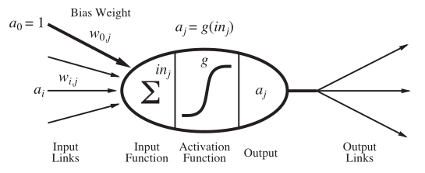
Artificial Neural Networks
Merupakan salah algoritma klasifikasi yang mengimitasi pembelajaran non-linear yang terjadi pada jaringan-jaringan neuron yang ada di alam.

Slide 7
Artificial Neural Networks
Ketika kita menggunakan ANN untuk menerima input x yang kemudian memproduksi output prediksi y, dapat dihitung sebuah skalar cost yang kemudian dibuat mengalir mundur melalui jaringan untuk menghitung gradien.

Slide 8
Convolutional Neural Networks

Slide 9
Convolutional Neural Networks
Merupakan bentuk lain dari ANN yang cocok untuk pemrosesan data yang mempunyai topologi grid seperti gambar digital. CNN diketahui sangat sukses dalam berbagai aplikasi, yang salah satunya adalah klasifikasi gambar.

Slide 10
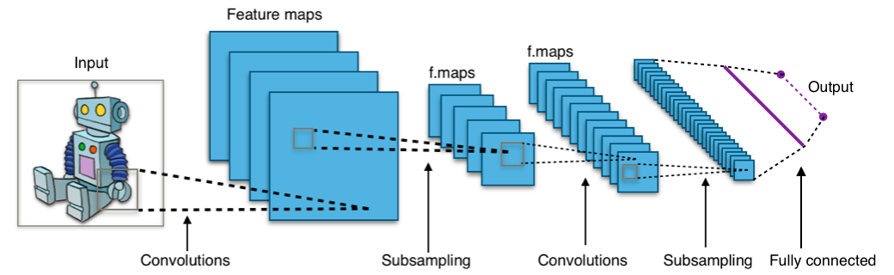
Convolutional Neural Networks

Slide 11
Timbul permasalahan...

Slide 12
Arsitektur CNN

Slide 13
Arsitektur CNN
AlexNet ~ 233 MB
VGG16 ~ 490 MB
Inception V4 ~ 163 MB
ResNet V2 50 ~ 273 MB
MobileNetV1
MobileNetV2

Slide 14
MobileNetV2
Pada dasarnya improvisasi dari MobileNetV1, dengan:
Depthwise Separable Convolution
Linear Bottlenecks
Inverted Residuals

Slide 15
Kesimpulan [1/2]
Paper ini menjelaskan sebuah arsitektur jaringan yang sangat simple yang membuat penulis membangun model-model yang sangat efisien untuk mobile.

Slide 16
Kesimpulan [2/2]
Building unit yaitu linear bottleneck dan inverted residual-lah yang paling penting dalam arsitektur ini, sangat cocok untuk aplikasi di platform mobile, yang membuat akses memori pada saat inferensi sangat efisien dan bergantung pada operasi standar yang ada pada semua framework jaringan saraf.

Slide 17

Sekian,
Ada Pertanyaan?

